Slide 1
Гастрономічний туризм, як вид туристичної діяльності

Slide 2
ПЛАН
Класифікація гастрономічного туризму.
Напрями, що пов’язані з гастрономічним туризмом.
Види туристів, залежно від зацікавленості їжею.
Об’єкти гастрономічного туризму.
Глобальні тенденції розвитку гастрономічного туризму.

Slide 3
Сьогодні всі наявні класифікації гастрономічного туризму можна розділити на такі ознаки
за розташуванням туристичного місця за спрямованістю;
за видом конкретного продукту або напою;
за метою подорожі;
за напрямом подорожі;
за особливостями організації.

Slide 4
Класифікація гастрономічного туризму
За розташуванням туристичного місця
Сільський
Збір лісових ягід, овочів і фруктів, полювання на трюфелів або прогулянку по дорогах виноробства
Міський
Відвідування ресторанів із дегустацією делікатесних і фірмових страв

Slide 5
Класифікація гастрономічного туризму
За видом конкретного продукту або напою
Винні | Відвідування виноградників та екскурсії на виноробні господарства з дегустацією вин
Пивні | Відвідування пивоварень, як великих так і домашніх, дегустації
Сирні | Відвідування заводів і сирних льохів, дегустації
Шоколадні | Відвідування шоколадних фабрик, дегустації
Чайні | Відвідування чайних плантацій, фабрик із розфасовування продуктів збирання
Кавові | Відвідування кавових плантацій, фабрик із розфасовування продук­тів, збирання
Агро | Відвідування агрокомплексів, фермерських угідь
Фруктово-ягідні | Дегустація фруктів, овочів, які притаманні для цієї місцевості, країни
Змішані | Поєднання декількох спеціалізацій

Slide 6
Класифікація гастрономічного туризму
За метою подорожі
Культурно-пізнавальний
Відвідування різних екскурсій
Оздоровчий
Дегустація чайних зборів із цілющих трав; меду в поєднанні з апітерапією, винотерапія, дієтотерапія
Гурман
Дегустація страв та напоїв гастрономічними спеціалістами (сомельє, дегустаторами)

Slide 7
Класифікація гастрономічного туризму
За напрямом подорожі
Святковий
Відвідування та участь у гастросвятах
Фестивальний
Відвідування та участь у гастрофестивалях

Slide 8

Класифікація гастрономічного туризму
Особливі
Гастродипломатія - організація дипломатичних прийомів на усіх рівнях з урахуванням кулінарних особливостей країн гостей та країни-організатора.
Гастрономічна промоція, «gastro-diplomacy», створює важливий напрямок культурної дипломатії і вимагає, щоб з нею рахувалися в культурній політиці.
Кулінарна дипломатія допомагає встановлювати міжкультурні зв’язки та об’єднувати спільноти.

Slide 9


Класифікація гастрономічного туризму
Особливі
“Гастрономічна дипломатія є однією із найкращих форм впливу на сприйняття країни через смак, аромат та естетику”
Проєкти з української кулінарної дипломатії об’єднують зусилля науковців, шефів, дизайнерів та фахівців дипломатичного протоколу для популяризації сучасної української кухні за кордоном.
Наприклад, іноземні дипломати відвідують улюблені ресторани української, кримськотатарської кухні і дізнаються про наші кулінарні традиції.

Slide 10
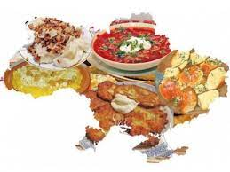
Класифікація гастрономічного туризму
Напрями, що пов’язані з гастрономічним туризмом
Кулінарні школи та майстер-класи.
Кулінарні розваги.
Кулінарні напрями.
Кулінарні події.
Кулінарні медіа.
Кулінарні заготовки.
Гастрономічні магазини.
Гастрономічні тури від агентств.
Гастрономічні заклади.
Фермерські ринки.
Гастрономічні клуби.
Виробництво харчових продуктів.

Slide 11
Види туристів, залежно від зацікавленості їжею
Гастрономічні критики – експерти в тонкощах приготування страв та напоїв. Насамперед їх цікавить якість кухні, винна карта, а також атмосфера закладу та рівень обслуговування.
Любителі – туристи, які цікавляться якісною їжею,продукцією місцевих виробників та сезонними продуктами.
Покупці – їжа є додатковим задоволенням подорожі, але не її метою.
Незалучені – відносяться до їжі спокійно, не розцінюють її як важливий складник подорожі.
«В’ялі споживачі» – не проявляють інтересу до нової їжі під час подорожей.

Slide 12
Об’єкти гастрономічного туризму
країни з просунутою національною кухнею (Італія, Іспанія, Китай, Японія та ін.);
регіони, які відомі в світі (Прованс, Бургундія, Шампань, Гауда);
знамениті ресторани, відмічені відзнакою ресторанних гідів Michelin чи іншими міжнародними відзнаками;
підприємства з виробництва харчових продуктів;
локальні харчові системи;
кулінарні школи;
гастрономічні івенти (фестивалі виставки, майстер-класи, ярмарки)

Slide 13
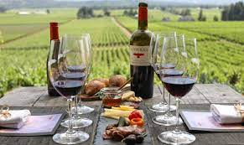
Глобальні тенденції розвитку гастрономічного туризму
Зростання гастрономічного туризму в світовому масштабі при тому, що гастрономічний турпродукт у плані споживання залишається суто регіональним явищем.

Slide 14
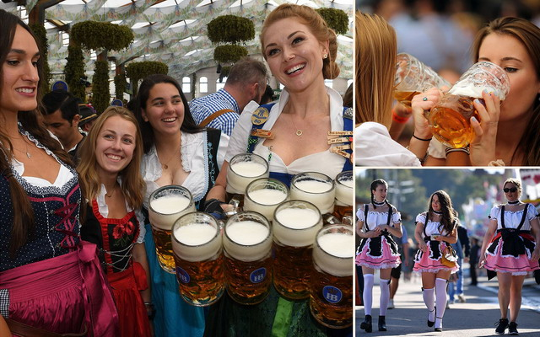
Глобальні тенденції розвитку гастрономічного туризму
«Гастрономічні туристи» - туристи, які беруть участь в нових напрямках культурного споживання. Вони – мандрівники, які пізнають автентичність відвідуваних місць через їжу.

Slide 15

Глобальні тенденції розвитку гастрономічного туризму
Сталість розвитку. Гастрономічний туризм здатний генерувати економічний результат без шкоди навколишньому та культурному середовищу.

Slide 16
Глобальні тенденції розвитку гастрономічного туризму
Зростання ролі та значення культурної спадщини. Гастрономія дозволяє туристам отримувати доступ до культурної й історичної спадщини шляхом дегустацій.
Хоча основою гастрономічного туризму є традиційні продукти харчування, варто також враховувати появу нових, інноваційних страв та напоїв, які підвищують багатство і культурне розмаїття країни.

Slide 17
Глобальні тенденції розвитку гастрономічного туризму
Акцент на якість. У спеціалізованих, немасових видах туризму акцент робиться не на ціні, а на якості, оскільки на відміну від масового сегменту турист тут вибагливіший, а також платоспроможніший; якість послуг проживання та розміщення;

Slide 18
Глобальні тенденції розвитку гастрономічного туризму
Зв’язок. За сучасних умов характер подорожей суттєво змінився. Гастрономічний тур фактично починається набагато раніше від дати початку подорожі (туристи надихаються, збирають інформацію, знайомляться з відгуками в Інтернеті) і закінчується пізніше, коли турист оцінить свій досвід та поділиться ним, наприклад, через соціальні мережі.

Slide 19

Глобальні тенденції розвитку гастрономічного туризму
Співпраця. Тісна співпраця усіх суб’єктів, задіяних у системі гастрономічного туризму (фермери, рибалки, шеф-кухарі, ресторатори, готельєри, продавці сувенірів, органи державного управління та ін.) створює підвищує ефективність гастрономічних турів.

